Slide 1
Mission d’Appui Transversal à la prévention des Infections associées aux Soins
Mission nationale Santé publique France déléguée aux
CPias Nouvelle-Aquitaine et Îles de Guadeloupe

Slide 2
La résistance au changement en milieu hospitalier
La comprendre, y faire face et mise en action
Tout système en équilibre possède une inertie qui tend à Rétablir cet équilibre quelles que soient l’origine et la nature des actions tendant à modifier le système

Slide 3
La Résistance au changement
C’est Grave Docteur ?
Non, c’est normal
C’est une question de survie
C’est une question de Contexte
C’est une question de confiance
C’est une manière de se protéger
Résister au changement ne fait pas de nous des mauvaises personnes
Ça a une dimension biologique/neurologique
C’est aussi lutter pour conserver des acquis
Ça n’est pas méprisable

Slide 4
On veut que ça change mais…
On a besoin de garder le système en équilibre/Stable.
Allport 1937 : on aime ce qui est familier/rassurant. Ex: regarder le même dessin animé, que l’histoire soit racontée de la même façon.
Même si la situation n’est pas satisfaisante, changement menace.
Plus la situation est mauvaise, plus on s’ y accroche.
Quand on est pas bien, survie plutôt qu’innovation. Dépression, Burn Out….
Le changement même positif peut être perçu comme une réduction de contrôle.
Le changement c’est un stresseur
Homéostasie/versus Allostase, Charge allostatique

Slide 5
La Résistance au Changement Définition
Toute action exercée sur un groupe afin de modifier ses propres normes entraine l’apparition de forces qui neutraliseront les effets de cette pression : l’équilibre quasi stationnaire est maintenu, au prix d’un accroissement de la tension interne du groupe. (Lewin)
Fréquent : un changement engendre des manifestations d’opposition.

Slide 6
2 Approches Complémentaires pour comprendre la Résistance Au Changement
Approche Psychosociale
Approche NeuroCognitive

Slide 7
Résistance aux changements
Personnalité/Prédisposition
Perception d’injustice
Les attitudes de résistances
Personnalité résistante, Oreg 2003
Sentiment de Justice ou d’injustice, Folger et Cropan Zano 2001
Attitude de résistance : en fonction des expériences passées
Approche Psychosociale

Slide 8
Personnalité résistante, Oreg 2003
Un individu a besoin de maintenir de la cohérence de son schéma Cognitif (Festinger 1957). Sachant qu’en plus de cela, il y a des personnes qui ont des dispositions de résistance au changement. (Oreg 2003)
Les travaux récents montrent l’existence de personnalités plus ou moins prêtes à résister en situation de changement.
Si une personne est résistante : elle aura des attitudes de résistances aux changements plus fortes.
Prendre en compte les différences interindividuelles dans l’appréhension du changement.
Oreg en 2003, une échelle de Résistance au changement

Slide 9
Echelle de personnalité résistance Oreg 2003
Traduite en Français.
4 Sous échelles
Outil destiné à avoir une idée générale des dispositions de la personne, de l’équipe
Sans jugement de valeurs, ni de hiérarchie de bonne ou mauvaises réponses
Si une personne est résistante : elle aura des attitudes de résistances aux changements plus fortes.
jap_2003.pdf (huji.ac.il)

Slide 10
La Perception/sentiment d’Injustice (1) Pourquoi c’est important ?
Juger si une situation est juste ou pas dépend de la résistance au changement dispositionnel et de l’attitude de résistance.
Ma réaction face à un changement implique et suppose :
Comment j’évalue les responsables du changement et ce à quoi je les identifie (Gouvernement, Directeur)
Si le changement amène une incertitude, induction de l’augmentation du besoin de justice.
Il semble nécessaire de comprendre l’origine du sentiment de justice/injustice :
Blessant
Désavantageux
Un responsable
Touche les normes sociales
Les Us et Coutumes

Slide 11
La Perception/sentiment d’Injustice (2) Pourquoi c’est important ?
Pour Folger et Skarlich 1999, si le sentiment d’injustice est présent, cela va :
Augmenter les comportements contre-productifs et de résistance
Augmenter les jugements négatifs des résultats supposés.
Une accumulation d’injustices (Ressenties ou Réelles) va augmenter les chances de résister. (Steiner et Rolland 2006)
On imagine une décision plus favorable à celle prise, ce que l’AUTORITE aurait Dû, Pu, Voulu faire différemment

Slide 12
L’attitude de Résistance au changement
Comportementales Orientations/actions
Affectives
Emotions
Cognitives
Savoir/Croyances
Modèle « Tri-Componentiel ». Rosenberg et Hovland 1960.
Approche constructiviste des attitudes. Un individu peut développer des attitudes négatives comme la résistance, au fil des expériences.
Est l’expression raisonnable et légitime des risques que comporte le changement pour les acteurs.
Michel Crozier

Slide 13
L’attitude, la posture résistante au changement
Elle n’est pas forcément liée à la qualité de ce qui est proposé.
Selon Savoie, Bareil, Rondeau et Bondrias 2004. 80 % des changements organisationnels échouent.
Pourquoi ?
IL EST DIFFICILE D’ABANDONNER LA ZONE DE CONFORT ET LES ROUTINES QUI SECURISENT
Phénomène Naturel lié à plusieurs facteurs
Facteurs Individuels
Collectifs/organisationnels
Liés aux changements
Agent du changement
Perte de temps et d’énergie
Coûteux
Manque de compréhension
Querelle de pouvoir
Légitimité de l’agent du changement
Gérard Dominique Carton dans « l’éloge du changement »
L’inertie
L’argumentation
La révolte
Le sabotage

Slide 14
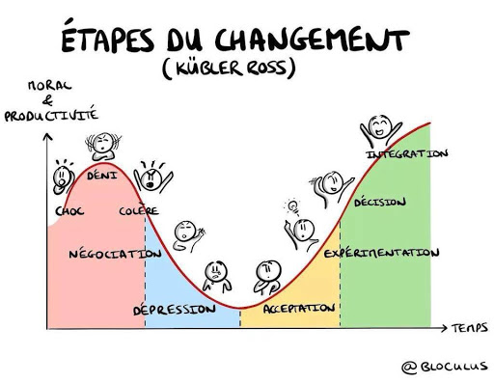
Les étapes de la résistance au changement Processus
Le processus du changement peut être appréhendé comme un processus de Rupture/Choc émotionnel.
A travers ce prisme, initier un plan d’action.
Impliquer les collaborateurs.
Prendre le temps/ Patience
Culture du Feed Back Positif
L’agent qui amène le changement n’est pas à la même étape que les collaborateurs qui le découvrent !
Crédit Dessin :
Maxence Walbrou
https://bloculus.com/le-changement-c-est-lentement/

Slide 15
Les Obstacles du changement (Watson, 1971)
La dépendance d’une organisation à l’égard d’une forme de changement extérieur ou à distance
Si les travailleurs se méfient des superviseurs, si jalousie, plus de résistance.
Une innovation doit être simple à utiliser : changement étape par étape. Si trop d’un coup, cela peut sembler insurmontable et inaccessible.
Si le changement est basé sur des concepts, des théories, des valeurs incompatibles avec ceux de l’organisation, résistance insurmontable
Qui décide ? Degré d’éloignement, hiérarchie par rapport au service. Entité détenant le pouvoir.
Relation des superviseurs ou cadres avec les agents. Passif ? Légitimité ? (Pour qui elle se prend ?)
Ex : Le yoga
Ex de valeurs : la curiosité, la loyauté, le respect de l’expérience, la hiérarchie/règles implicites, la culture du lieu….
FreePik
FreePik

Slide 16
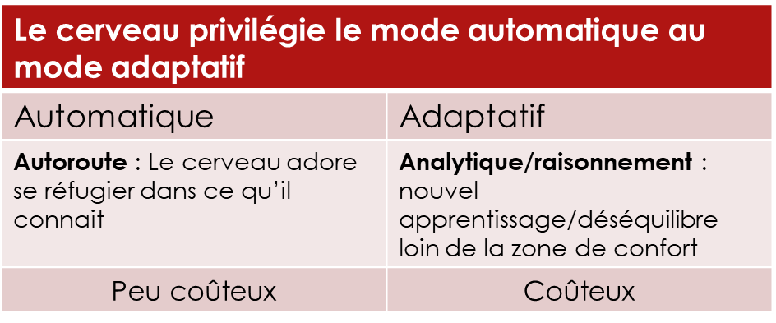
La résistance au changement
Approche Neuro
Le changement est une aversion naturelle.
Un sillon neuronal se forme avec une répétition (automatique) : on est pas fait pour apprécier le changement
Un changement demande un effort particulier
Le changement fait appel à la neuroplasticité : c’est la capacité à recréer de nouveaux circuits tout au long de notre vie.
Il est nécessaire de maintenir son cerveau Agile
Très coûteux pour notre cerveau

Slide 17
Le rôle clé des circuits de la menace et de la récompense
Il faut réussir à inhiber le circuit de la peur/menace pour se projeter dans le circuit de la récompense, le circuit hédoniste. Pour minimiser la menace, il faut maximiser la récompense.
Le cerveau, il aime plus que tout se réfugier derrière ce qu’il connait.
Finalement, il faut aller à l’inverse de notre prédisposition naturelle pour amorcer un changement.

Slide 18
Un Changement est un stresseur. Un stresseur provoque une résistance par la sécrétion de cortisol. Système de menace.
Le cortisol est sécrété par le cerveau dans une situation de stress.
Question de survie pour les animaux
Nous sommes des animaux
Un changement dans l’environnement peut signifier danger
Le danger est un stress…
Pixabay

Slide 19
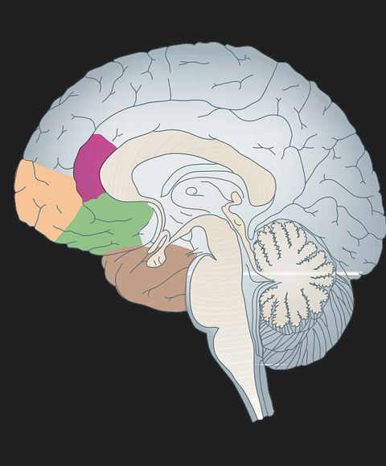
2 Expériences sur des animaux Utilisation de Stresseur extérieur
1971 John Wayne avec des singes
La température
Comment le stresseur est perçu
Weiss avec les rats 1971
Choc Electrique
Cortisol et contrôle situationnel
Pixabay
Situation de danger : stress Aigue (normal/survie) résilience retour à un équilibre physiologique
Si ça dure : Système de régulation est débordé/ déréglé
Stress Chronique Modification de la structure du cerveau /système limbique
(Conf. Homéostasie/Allostasie)

Slide 20
Homéostasie/Allostasie/Charge Allostatique
Homéostasie : L'Équilibre Interne du Corps
L' homéostasie : Capacité de l'organisme à maintenir un état d'équilibre interne stable malgré les fluctuations de l'environnement externe.
Régulation : température, pH sanguin, glycémie pression artérielle.
Si facteur externe perturbe l’équilibre alors le corps déploie des ajustements pour restaurer son état d'origine.
Allostasie : L'Adaptation Dynamique du Corps au Stress
En cas de stress chronique , l'homéostasie ne suffit plus.
Allostasie : capacité du corps à s'adapter à des changements prolongés ou répétitifs
Allostasie : Le corps peut ajuster le niveau de cortisol pour faire face à la situation.
Essentiel, mais coûteux
Charge Allostatique :
le prix que paie notre organisme pour continuer à faire face à des stress répétés ou chroniques.
McEwen et Stellar (années 1990)
Comment une exposition prolongée aux hormones du stress (cortisol, adrénaline, noradrénaline) peut endommager différents systèmes corporels.
À mesure que la charge allostatique augmente, le corps s'use, ce qui peut conduire à divers problèmes de santé.

Slide 21
Ce qu’il faut retenir des expériences de Wayne et de Weiss. Cortisol/Stress
Besoin de temps
Ce n’est pas l’intensité du stresseur qui est déterminante mais la façon dont il est perçu par le sujet.
Si c’est brutal : Stress/ cortisol/débordement du système
Si c’est progressif : Adaptation/régulation/ Axe Corticotrope non activé
Besoin de Contrôle
Ne pas avoir de contrôle fait augmenter l’anxiété/le stress
Un changement d’organisation au travail peut être perçu comme une perte de contrôle.
Paramètres incontrôlables : Génère du stress et de la résistance
Paramètres contrôlables : adaptation et autorégulation
Comment faire pour que les gens aient un sentiment de contrôle sur le changement, les nouveaux protocoles et que cela soit progressif

Slide 22
3 Leviers et 2 Outils pour faire face à la Résistance au changement
Leviers
Cohésion de Groupe
Style de Management Créatif et participatif
Travailler à neutraliser les irritants
Outils
Le tableau de Kaban
La Méthode Kaisen ou petits pas

Slide 23
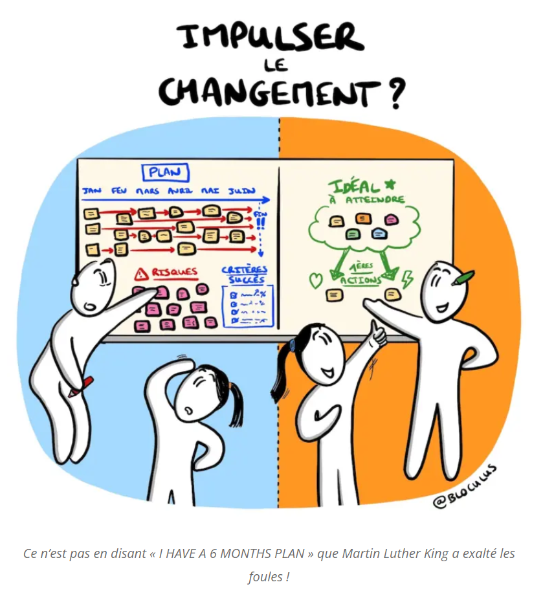
1) La Cohésion de Groupe
Facteurs favorables à la Cohésion (Extrait, Maisonneuve 1966) :
1)Accords sur les buts : Exemple « La sécurité des patients
2)Leadership démocratique : Identifier les leaders, associer l’équipe aux discussions/ décisions
3)Répartition claire des Rôles : valorisation de chacun et chacune dans son expertise formelle (Formation) et informelle (Savoir être). Tâches réparties explicitement.
Groupe est cohésif = meilleur Moral
Crédit Illustration :
Maxence Walbrou
https://bloculus.com/comment-impulser-le-changement/

Slide 24
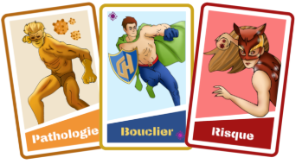
Exemple d’outils à utiliser pour la cohésion de groupe (Team Building) : Les Serious Game
Le RéPIA, Cpias et les CRAtb développent des outils de soutien. Parmi eux les jeux sérieux (Serious Game)
Cpias Bourgogne Franche Compté
Cpias Occitanie
I.Control

Slide 25
2) Style de Management Créatif et Participatif
Ce qui fonctionne le mieux : coopératif-fonctionnel.
(S’oppose au style autocratique Lewin, Lipitt, White)
Le porteur du changement comme un Chef d’Orchestre. Il peut déléguer son autorité. Il est sensible au climat du groupe.
Plus de satisfaction pour les participants, plus de performance sur les groupes
Sur les groupes restreints : Maximum d’efficacité.
Comment développer la créativité des membres, le potentiel d’innovation.
Approche : Supériorité de la discussion plutôt que de la conférence.
Besoin de débattre librement des contraintes et des idées.
Adhésion, recherche de consensus
Selon Faucheux et Moscovici (1958-1960) ; 3 formes de créativité :
Expression artistique
Orientée : travail de groupe orienté par la nécessité de faire adhérer un élément au système
Constructive : faire la liaison entre plusieurs éléments
Responsabilité de l’agent du changement de faire entrer le groupe dans un processus créatif

Slide 26
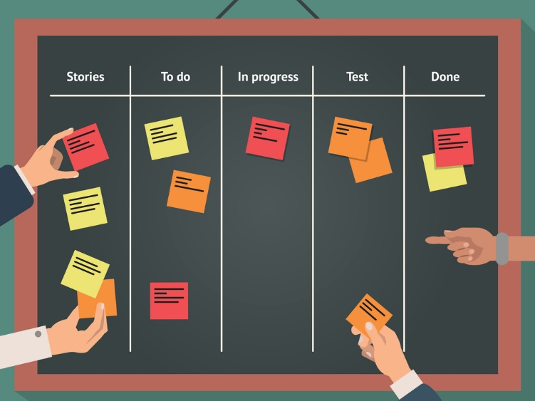
Un outil pour aider au Management coopératif et créatif : Le Tableau de Kanban
FreePik
Utilisation des signaux visuels et implication de l’équipe.
Limiter le travail en cours,
Maximiser l’efficacité
Mettre de l’ordre dans le travail quotidien
Respect des personnes et amélioration continue
Organisation collective
Histoire A faire En Cours Testé Approuvé
Pas plus de 3 tâches par colonne

Slide 27
3) Déceler et Neutraliser les Irritants
Un irritant est quelque chose dans le service de non urgent mais dont la récurrence provoque un mécontentement de fond
Cela peut être : un téléphone qui ne marche pas, un micro-onde en panne, une cafetière qui fuit, un logiciel qui plante, le planning d’entretien qui est non efficace….
Idée : travailler à déceler et neutraliser les irritants dans un service pour que l’équipe soit dans de meilleures dispositions
Pourquoi ? Car, comment amener un changement si on est pas capable de régler les pbs existants ?
Reconnaitre l’existence de ses irritants
Ne pas minimiser les irritants pointés du doigt par l’équipe
Neutraliser les irritants immédiatement si possible
Conf : Le travail du Chu de Poitiers sur les Irritants en 2021

Slide 28
Comment déceler les Irritants au sein du service
Deuxième étape :
Regrouper toutes les infos, les partager avec l’équipe.
Utiliser des gommettes de couleurs pour sélectionner les « prioritaires » et les « faciles »
Ex : Rouge pour les « prioritaires »
Vert pour les « faciles »
Choisir 4 identifiants à neutraliser en priorité
Troisième étape :
Au bout d’une semaine
Refaire un point sur les irritants neutralisés et les prochains dont on veut s’occuper
Première étape : Lister et organiser les irritants opérationnels
Utiliser plusieurs supports : photos, dessins, schéma, écrit etc…
Les conditions de travail | L’organisation du travail
Les cailloux dans la chaussure, même les grains de sable. Les petites gènes perpétuelles | Les tâches sans valeur ajoutées, répétitives et chronophages, outils obsolètes

Slide 29
Outil pour faire entrer des collaborateurs dans un processus de changement : La Stratégie des petits Pas Méthode Kaizen
Dans une dynamique progressive, permanente et collaborative, la méthode Kaisen encourage :
Kai et Zen (Amélioration continue)
Postulat : Le cerveau est un Marathonien, pas un Sprinter.
Stratégie des petits pas pour contrer/tromper notre système de défense
Pour notre cerveau, le changement c’est l’inconnu et l’inconnu c’est dangereux. (Système de Survie)
Bienveillance et sans jugement
Sortir de sa zone de confort mais pas trop
L’addition des activités qui tendent vers l’objectif.
La mise en place de petites actions concrètes, et donc moins coûteuses
Le suivi des actions mises en place
La définition d’objectifs réalistes
Le travail d’équipe, l’exploitation des compétences en interne plus que l’appel à des spécialistes externes, plus onéreux et moins concernés.

Slide 30
Conclusion Etre un agent du changement c’est :
Tenir compte du contexte
Ne pas prendre personnellement la résistance
Ne pas oublier que vous n’en êtes pas au même stade que les agents/salariés dans le process
Préparer l’intervention en amont/Préparer des outils
Adapter/Utiliser les outils par rapport à l’équipe, faire preuve d’une grande adaptabilité
Avoir un plan d’action mais ne pas faire preuve de rigidité
Etre un leader créatif
Valoriser/ Impliquer/Donner du contrôle
Image : Artguru.ia

Slide 31
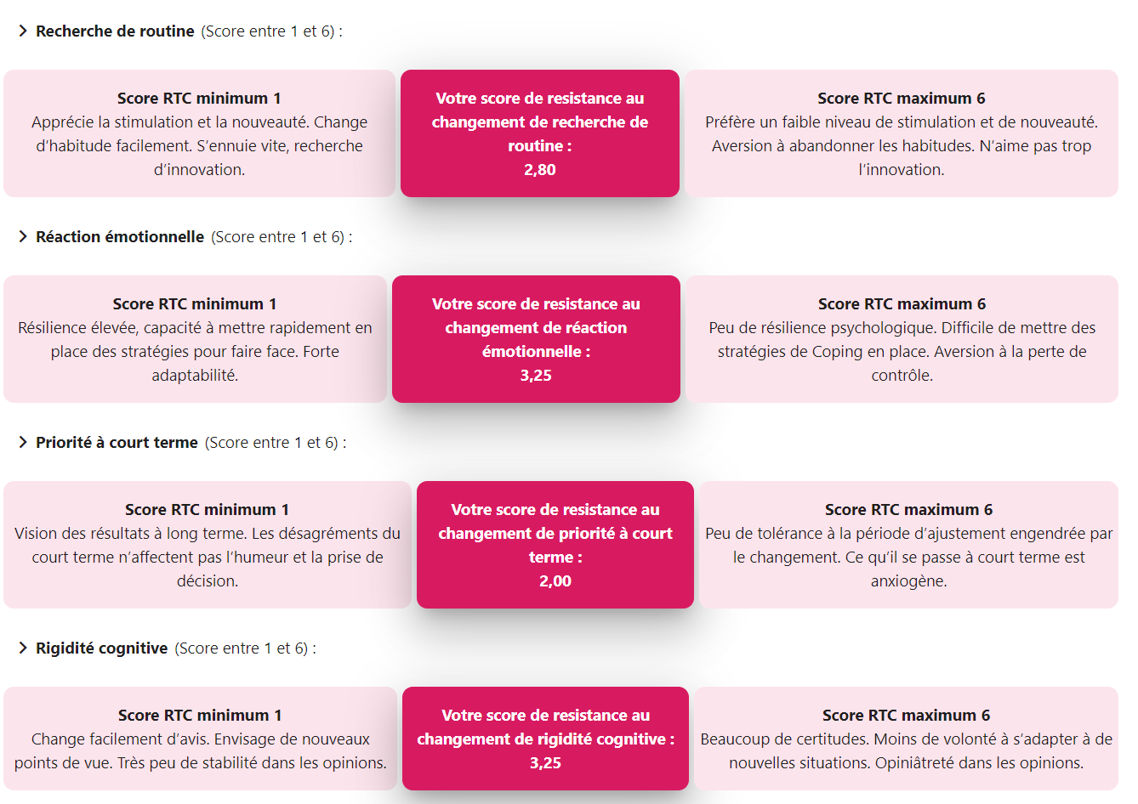
Le questionnaire d’Oreg traduit en Français https://my.cpias-nouvelle-aquitaine.fr/resistance_au_changement/
4 dimensions :
17 éléments 4 facteurs
Recherche de routine : Dimension comportementale, propension à adopter des routines
Réaction émotionnelle au changement imposé : niveau de malaise face à un changement.
Focalisation à court terme Distraction par les inconvénients à court terme liés au changement.
Rigidité Cognitive : fréquence et facilité avec laquelle les gens changent d’avis

Slide 32
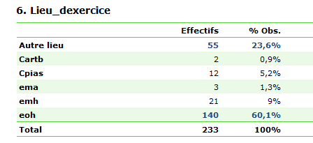
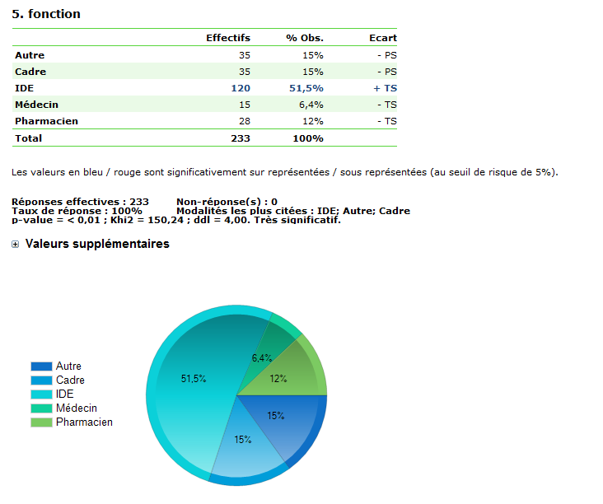
Les résultats : 233 répondants Métropole, Département et Territoires d’Outre-Mer
Cratb

Slide 33
Les scores généraux selon les 4 facteurs

Slide 34
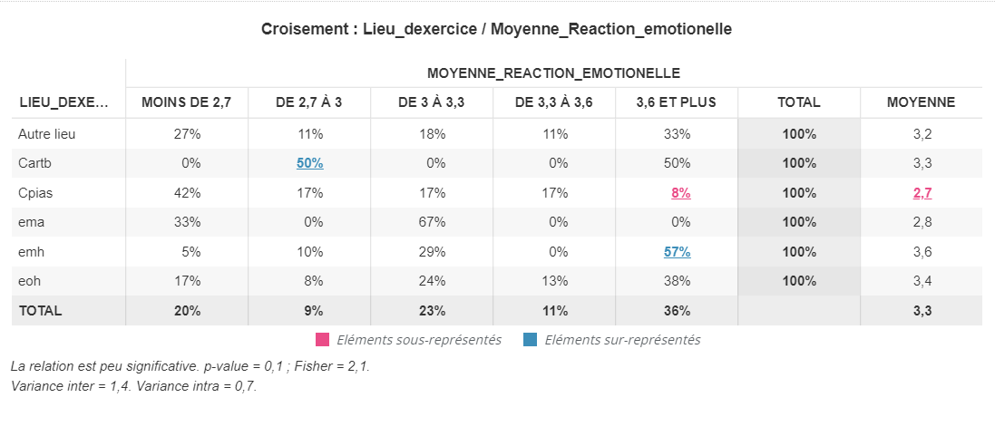
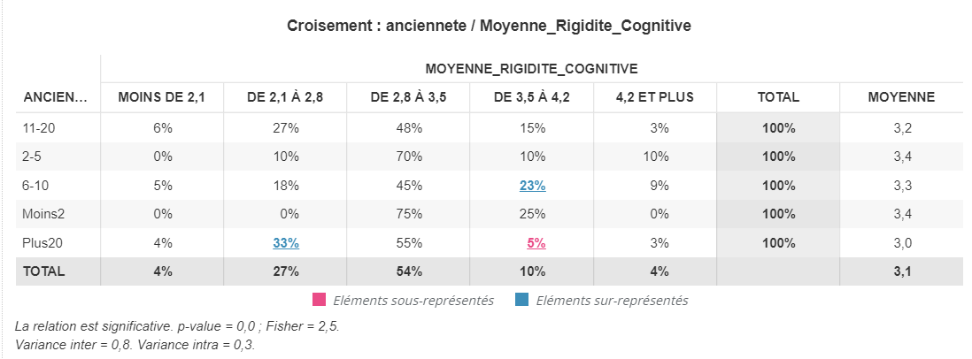
Quelques résultats spécifiques
Cratb

Slide 35
Conclusion sur le Questionnaire
Ce questionnaire est un outil. Chaque situation est unique.
Il n’y a pas de bonnes ou de mauvaises réponses. On a le droit d’avoir tendance à résister.
On a le droit d’être stressé face à des changements récurrents, parfois incompris.
Ce questionnaire peut servir comme base de réflexion à titre personnel, avec un collègue…
Cela peut permettre de déceler les points clés, de nourrir une réflexion aussi bien individuelle que collective.
De prendre conscience que face aux changements les gens ne résistent pas tous de la même manière ni tous pour les mêmes raisons.
Le questionnaire reste accessible sur le site du Repia. Il est anonyme et donne les résultats directement

Slide 36
Merci pour votre écoute !
Avez-vous des questions ?

